Slide 1
시장 별 식품 가격정보를 이용한
합리적인 음식재료 구매
디지털이미징 천용진

Slide 2
List
Problem
Motive
Modeling
Problem solving

Slide 3

Problem
시장을 돌아다니며
식재료를 구입하는 요식업자
시장마다 재료 가격이 상이
합리적인 가격으로 재료를 구입
시장 간에 최소한의 루트로 이동

Slide 4
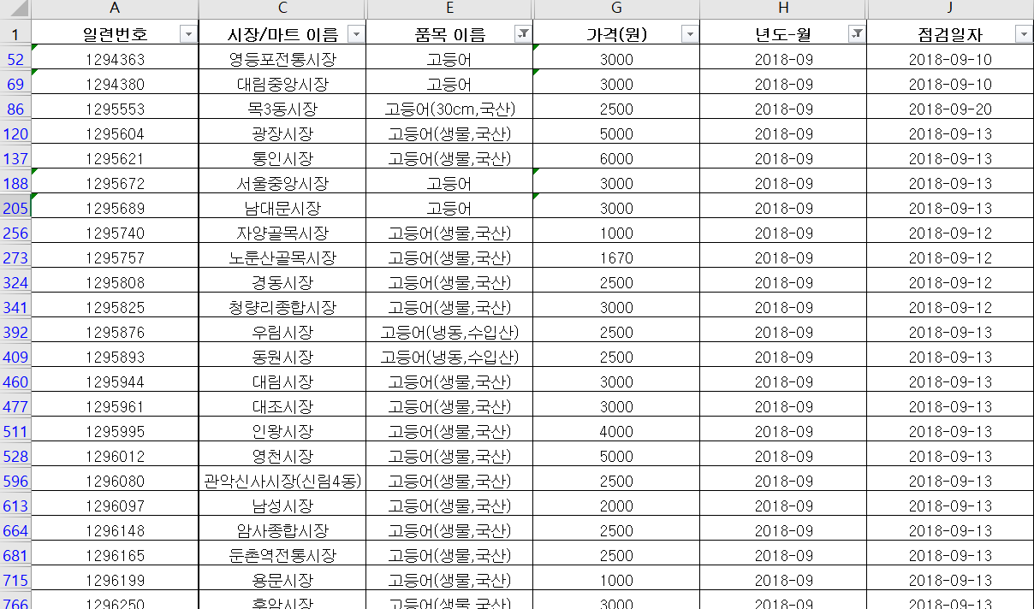
Motive
시장 별 16가지 품목의 월별 물가

Slide 5
Modeling(node, edge)
Node : 가게, 시장
Edge : 이동경로
노드에 들어갈 정보
1) 가게, 시장 위치정보
2) 품목별 가격
대림
중앙시장
사과 : 3200원
고등어 : 2100원
…
영등포
전통시장
사과 : 3000원
고등어 : 2500원
…
가게

Slide 6
Modeling(feature)
Indirection
Weight : distance
Reachable
Complete
대림
중앙시장
사과 : 3200원
고등어 : 2100원
…
W = distance
W = distance
영등포
전통시장
사과 : 3000원
고등어 : 2500원
…
가게
W = distance

Slide 7
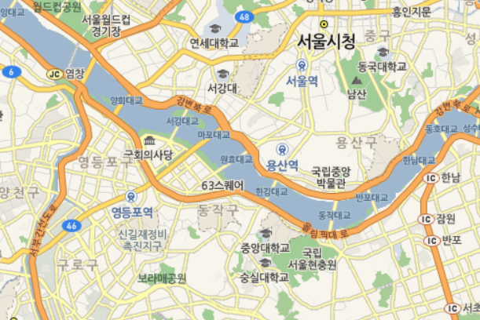
Modeling
광장시장
사과 : 1500
배 : 2500
배추 : 5500
무 : 2500
양파 : 3000
목3동 시장
사과 : 2500
배 : 3333
배추 : 7000
무 : 2000
양파 : 2000
영등포 전통시장
사과 : 1500
배 : 2500
배추 : 6000
무 : 2500
양파 : 3000
가게
대림 중앙시장
사과 : 1500
배 : 2500
배추 : 5500
무 : 2500
양파 : 3000

Slide 8
목3동 시장
사과 : 2500
배 : 3333
배추 : 7000
무 : 2000
양파 : 2000
대림 중앙시장
사과 : 1500
배 : 2500
배추 : 5500
무 : 2500
양파 : 3000
Modeling
10km
16km
6.7km
4.6km
15.6km
영등포 전통시장
사과 : 1500
배 : 2500
배추 : 6000
무 : 2500
양파 : 3000
광장시장
사과 : 1500
배 : 2500
배추 : 5500
무 : 2500
양파 : 3000
11.3km
11.5km
6.6km
7km
9.9km
가게
중앙대학교 앞

Slide 9
Modeling
재료선택에 있어서 크기, 품질 등 고려할 수 있음
But 주관적인 판단이 들어 감
-> 가격만을 합리적인 지표로 생각

Slide 10
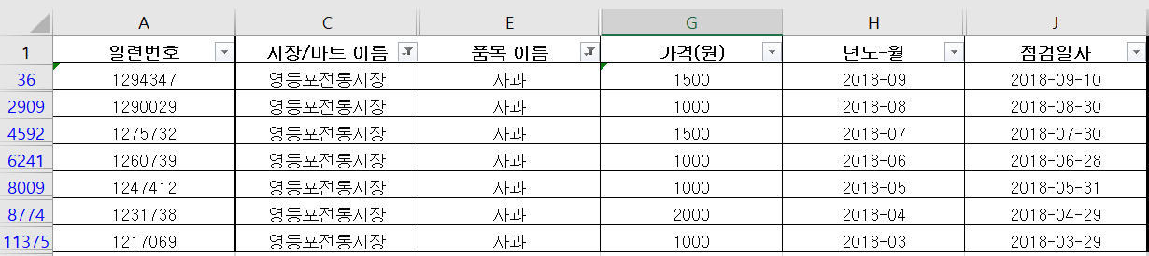
Modeling(dynamic characteristic)
물가는 실시간으로 변화
-> 노드 정보의 변화
-> 월별 물가정보를 이용

Slide 11
목3동 시장
사과 : 2500
배 : 3333
배추 : 7000
무 : 2000
양파 : 2000
대림 중앙시장
사과 : 1500
배 : 2500
배추 : 5500
무 : 2500
양파 : 3000
Problem solving
10km
6.7km
16km
4.6km
15.6km
영등포 전통시장
사과 : 1500
배 : 2500
배추 : 6000
무 : 2500
양파 : 3000
광장시장
사과 : 1500
배 : 2500
배추 : 5500
무 : 2500
양파 : 3000
11.3km
11.5km
6.6km
가게 위치 선택
구입할 재료를 선택 ex)사과, 배, 배추, 무, 양파
가장 저렴한 가격에 판매하는 시장 탐색
ex) 목3동 시장 : 무, 양파
영등포 전통시장 : 사과, 배
대림 중앙시장 : 사과, 배, 배추
광장시장 : 사과, 배, 배추
7km
9.9km
가게
중앙대학교 앞

Slide 12
목3동 시장
사과 : 2500
배 : 3333
배추 : 7000
무 : 2000
양파 : 2000
대림 중앙시장
사과 : 1500
배 : 2500
배추 : 5500
무 : 2500
양파 : 3000
Problem solving
10km
6.7km
16km
4.6km
15.6km
영등포 전통시장
사과 : 1500
배 : 2500
배추 : 6000
무 : 2500
양파 : 3000
광장시장
사과 : 1500
배 : 2500
배추 : 5500
무 : 2500
양파 : 3000
11.3km
11.5km
6.6km
4. 재료를 모두 포함하면서 최소한의 노드 선택(중복x)
ex) 영등포 전통시장에서 판매하는 사과, 배의
가격은 대림 중앙시장, 광장시장과 동일
배추의 가격은 더 비쌈
-> 영등포 전통시장 노드 제외
5. 결과적으로 가게, 목3동 시장, 대림 중앙시장
또는 가게, 목3동 시장, 광장시장
두가지 경로를 확인
7km
9.9km
가게
중앙대학교 앞

Slide 13
Problem solving
목3동 시장
사과 : 2500
배 : 3333
배추 : 7000
무 : 2000
양파 : 2000
대림 중앙시장
사과 : 1500
배 : 2500
배추 : 5500
무 : 2500
양파 : 3000
목3동 시장
사과 : 2500
배 : 3333
배추 : 7000
무 : 2000
양파 : 2000
10km
15.6km
광장시장
사과 : 1500
배 : 2500
배추 : 5500
무 : 2500
양파 : 3000
11.5km
6.6km
11.5km
9.9km
가게
중앙대학교 앞
가게
중앙대학교 앞
6. 걸러진 노드들의 부분 그래프를 고려
가게에서 출발하여 시장들을 거쳐 다시 가게로 돌아오는 경로 확인

Slide 14
Problem solving
목3동 시장
사과 : 2500
배 : 3333
배추 : 7000
무 : 2000
양파 : 2000
대림 중앙시장
사과 : 1500
배 : 2500
배추 : 5500
무 : 2500
양파 : 3000
목3동 시장
사과 : 2500
배 : 3333
배추 : 7000
무 : 2000
양파 : 2000
10km
15.6km
광장시장
사과 : 1500
배 : 2500
배추 : 5500
무 : 2500
양파 : 3000
11.5km
6.6km
11.5km
9.9km
가게
중앙대학교 앞
가게
중앙대학교 앞
사이클 찾기 -> 사이클 중에 weight의 합이 가장 작은 경로 선택
ex) 각 그래프의 최단 경로 28.1km < 37km

Slide 15
Problem solving
목3동 시장
사과 : 2500
배 : 3333
배추 : 7000
무 : 2000
양파 : 2000
대림 중앙시장
사과 : 1500
배 : 2500
배추 : 5500
무 : 2500
양파 : 3000
가게 -> 목3동 시장 -> 대림 중앙시장 -> 가게
모든 재료를 가장 저렴하게 구입할 수 있고, 가장 빠른 경로
10. 사용자에게 이 경로 추천
10km
11.5km
6.6km
가게
중앙대학교 앞

Slide 16
THANK YOU

